Slide 1
«ФОРМИРОВАНИЕ ПРЕДПОСЫЛОК МАТЕМАТИЧЕСКОЙ ГРАМОТНОСТИ У ДЕТЕЙ ДОШКОЛЬНОГО ВОЗРАСТА»
(в рамках педагогического совета №2)
воспитатель МАДОУ №99
Аничина Анна Александровна
г.Томск, 2023г.

Slide 2
Математическая грамотность –
способность человека определять и понимать роль математики в мире, в котором он живет, высказывать хорошо обоснованные математические суждения
и использовать математику так, чтобы удовлетворять
в настоящем и будущем потребности, присущие созидательному, заинтересованному и мыслящему гражданину.

Slide 3
Этапы формирования математической грамотности
Организационно – подготовительный:
организация соответствующей предметно – развивающей среды.
Мотивационно – диагностический:
определение задач, направление поиска, оценивание результата.
Деятельностный:
Поиск правильного решения поставленной задачи.
Рефлексивный:
организация совместной игровой деятельности с детьми, умение использовать наглядные схемы, чертежи, планы.

Slide 4
Задачи математической грамотности
Знакомство с понятием «величина»
Развитие представлений о множестве и числе
Знакомство с геометрическими фигурами и формами предметов
Развитие пространственных представлений

Slide 5
Ключевые характеристики математической грамотности
Распознавать проблемы в окружающей действительности и решать их
средствами
математики
Решать проблемы, используя математические факты и методы, анализировать методы решения
Формулировать эти проблемы на языке математики
Интерпретировать полученные результаты с учетом поставленной задачи
Формулировать и записывать результаты решения

Slide 6
Приемы формирования математической грамотности
Показ
Инструкция
Пояснение
Тренинг
Моделирование
Экспериментирование
Контроль и
оценка
Обследование
Сравнение, анализ, синтез,
обобщение
Вопросы к детям
Репродуктивно-
мнемонические
Репродуктивно-
познавательные
Продуктивно-
познавательные
Сколько?
Как называется?
Чем отличается?
Сколько будет…, если я
Поставлю еще один?
Какое число больше (меньше)?
Что надо сделать, чтобы стало по …? Как можно определить, который … в ряду красный?

Slide 7
Давайте вспомним основные способы в работе с детьми
Алгоритм - это последовательный переход от одного действия к другому.

Slide 10
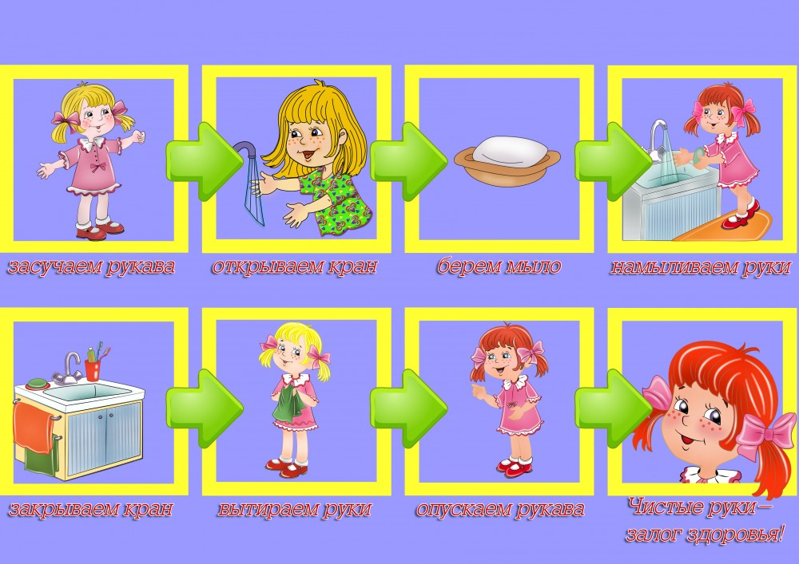

Slide 11
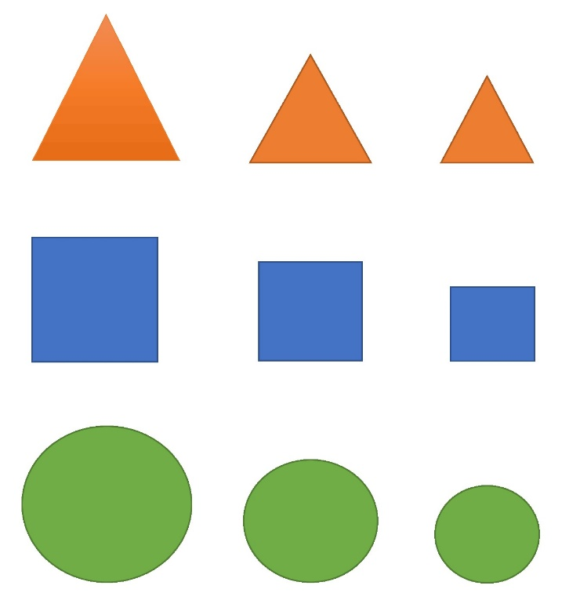
Сериация -
построение упорядоченных возрастающих или убывающих рядов.

Slide 12
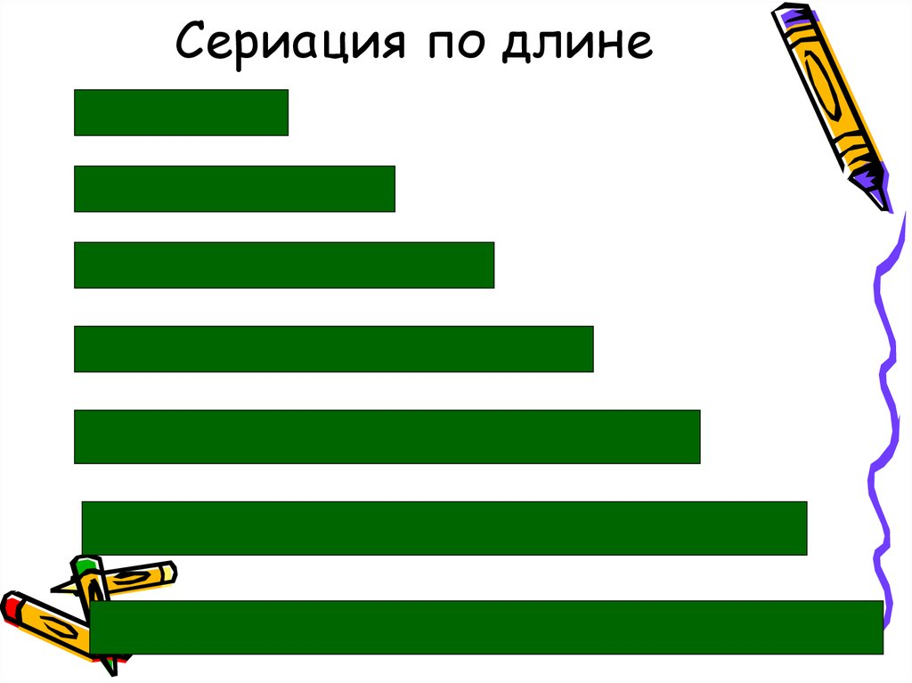

Slide 13
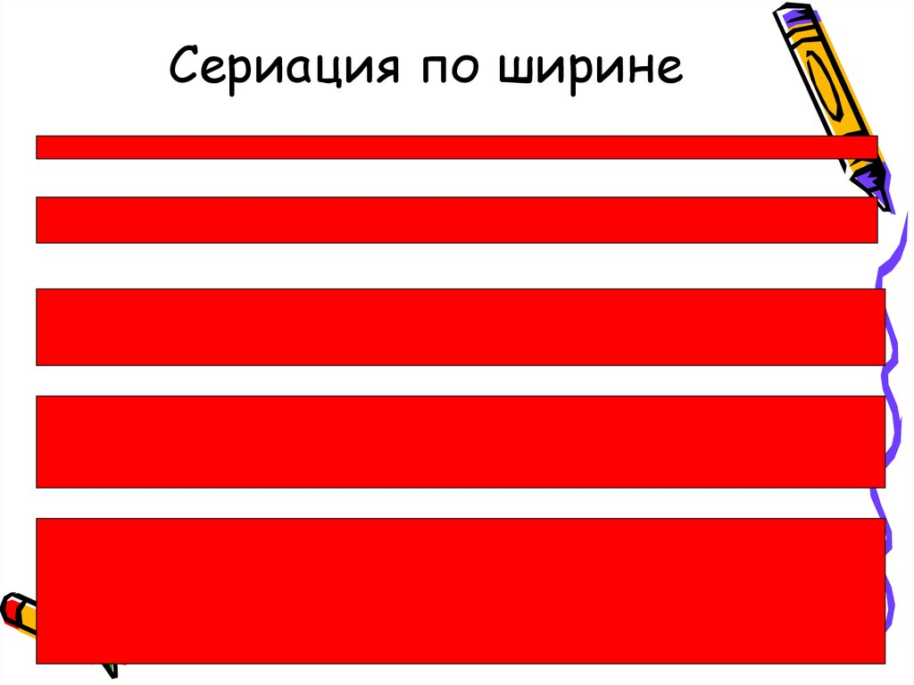

Slide 14
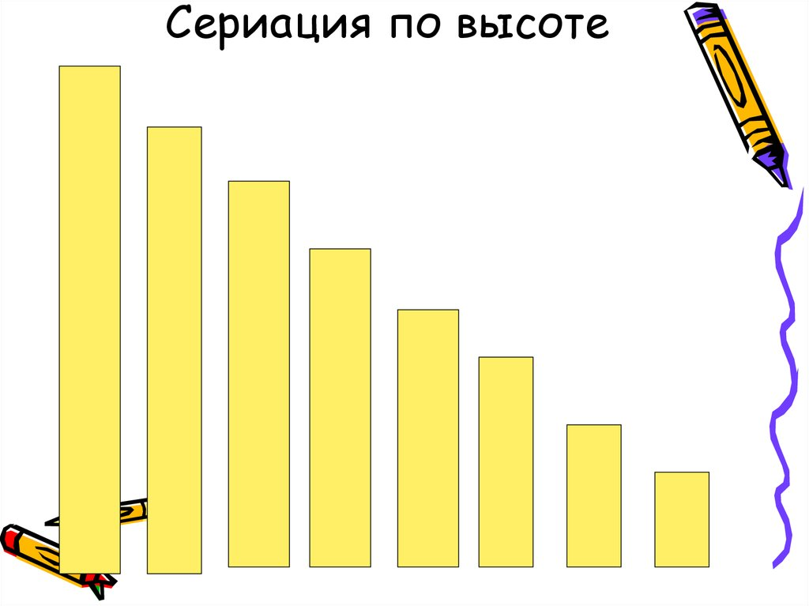

Slide 15
Проблемная ситуация -
состояние умственного затруднения детей, вызванное недостаточностью ранее усвоенных ими знаний и способов деятельности для решения познавательной задачи, задания или учебной проблемы.

Slide 16
Примеры проблемных ситуаций
Медведь, Лис и Заяц собрались в гости к кукле Насте. Они решили идти не с пустыми руками , а подарить новые ленты . Ленты должны быть одинаковой длины. Но как это сделать наши друзья не знают.
Животные Африки просят Айболита о помощи, , но Айболит не знает на чем к ним добраться. Помогите Айболиту добраться к больным друзьям с помощью геометрических фигур.

Slide 17
Совместная деятельность педагога и детей
- Непосредственно образовательная деятельность, реализуемая в ходе совместной деятельности взрослого и детей;
- Совместная деятельность взрослого и детей, осуществляемая в ходе режимных моментов и направленная на решение образовательных задач;
- Совместная деятельность взрослого и детей, осуществляемая в ходе режимных моментов и направленная на осуществление функций присмотра и ухода.

Slide 18
Педагогу на заметку
Педагог не должен допускать ошибки в
определениях/формулировках/вопросах, связанных с
математическими понятиями, адаптируя их под
дошкольный возраст.
Формулировки:
1.Должны быть научно правильными
2.Должны быть достаточными
3.Не должны быть избыточными

Slide 19
И самое главное, наша с вами задача, как педагогов подвести детей к самостоятельным выводам и открытиям.
Ну, и конечно, с приходом ФОП, используемые всеми нами множество дидактических игр, упражнений, математических задач и много другого, никто не отменял.

Slide 20
Всем творческих успехов! Спасибо за внимание!

